Slide 1
КУРСОВАЯ РАБОТА
МИНОБРНАУКИ РОССИИ
ФЕДЕРАЛЬНОЕ ГОСУДАРСТВЕННОЕ БЮДЖЕТНОЕ ОБРАЗОВАТЕЛЬНОЕ УЧРЕЖДЕНИЕ ВЫСШЕГО ОБРАЗОВАНИЯ «УДМУРТСКИЙ ГОСУДАРСТВЕННЫЙ УНИВЕРСИТЕТ»
ФИЛИАЛ ФЕДЕРАЛЬНОГО ГОСУДАРСТВЕННОГО БЮДЖЕТНОГО ОБРАЗОВАТЕЛЬНОГО УЧРЕЖДЕНИЯ ВЫСШЕГО ОБРАЗОВАНИЯ «УДМУРТСКИЙ ГОСУДАРСТВЕННЫЙ УНИВЕРСИТЕТ» В ГОРОДЕ ВОТКИНСКЕ (ФИЛИАЛ ФГБОУ ВО «УДГУ» В Г. ВОТКИНСКЕ)
Кафедра информационных и инженерных технологий
09.02.07 «Информационные системы и программирование»
по дисциплине «Основы проектирования баз данных»
на тему: «Проектирование и разработка базы данных и логики обработки данных музыкальной библиотеки (сервиса)»
Выполнил:
студент гр. ИСиП-03-2
Оленева А. В.
Проверил:
преподаватель
Ощепкова О.П.

Slide 2
ВВЕДЕНИЕ
АКТУАЛЬНОСТЬ И ЦЕЛИ ПРОЕКТА
АКТУАЛЬНОСТЬ
ЦЕЛЬ
Музыкальные сервисы - неотъемлемая часть жизни. Эффективная база данных обеспечивает быстрый доступ, надежное хранение и целостность информации.
Разработка реляционной БД для музыкального стримингового сервиса. Она должна хранить и управлять контентом, исполнителями, пользователями, поддерживать целостность данных и эффективные запросы.

Slide 3
ОСНОВНАЯ ЧАСТЬ
ОПРЕДЕЛЕНИЕ ПРЕДМЕТНОЙ ОБЛАСТИ
Музыкальный сервис предназначен для хранения и организации треков, альбомов, исполнителей и плейлистов. Пользователи ищут музыку, слушают, добавляют в плейлисты и оценивают. БД автоматизирует эти процессы, хранит контент, управляет связями, обеспечивает поиск и анализирует активность для рекомендаций.
Spotify
Яндекс.Музыка
Система плейлистов, рекомендации. Влияние: система оценок и плейлистов.
Классификация по жанрам. Влияние: связь треков и жанров (M:N).
Apple Music
VK Музыка
Структура метаданных. Влияние: детализация информации об исполнителях.
Популярность и рейтинги. Влияние: система оценок и аналитические запросы.

Slide 4
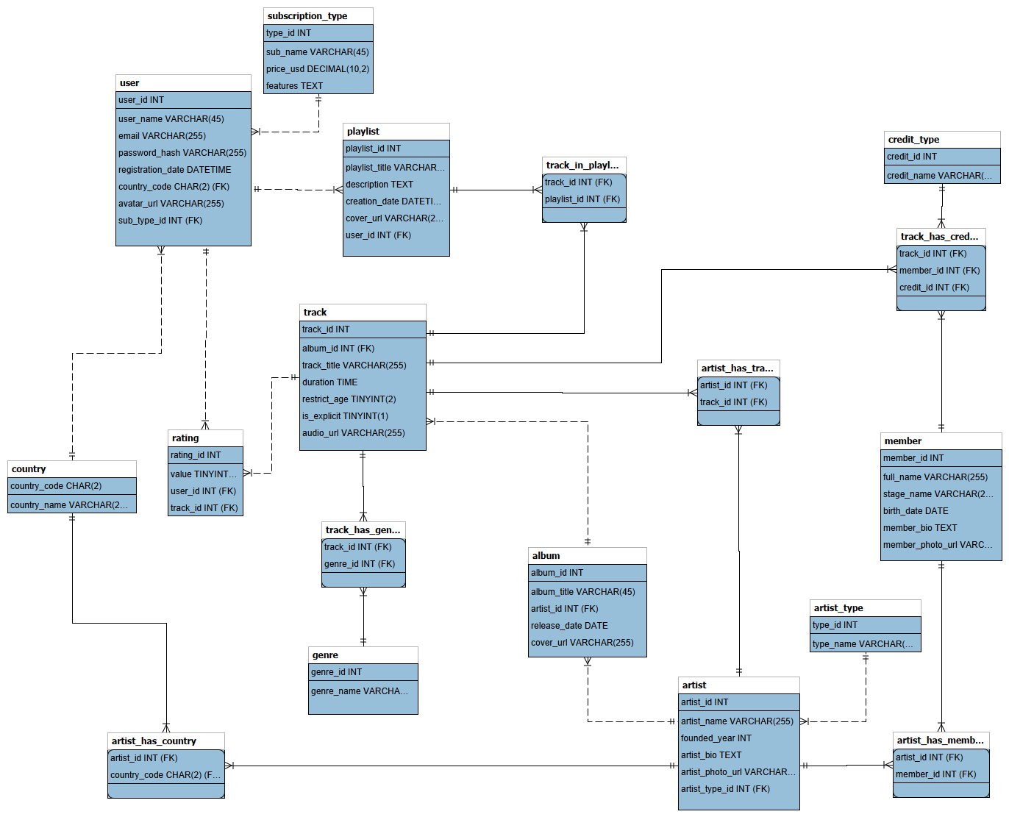
ОСНОВНАЯ ЧАСТЬ
МОДЕЛИРОВАНИЕ ПРЕДМЕТНОЙ ОБЛАСТИ
18 Сущностей
Пользователи, артисты, альбомы, треки, жанры, плейлисты, участники, страны, типы подписок и ролей, а также связи между ними.
Проектирование в MySQL
Использование MySQL Workbench для создания ER-диаграммы и экспорта SQL-скрипта. Кодировка utf8_bin для кириллицы.
Тестовое заполнение
Более 300 записей (артисты, альбомы, треки, пользователи) импортированы из JSON для проверки работоспособности схемы и связей.

Slide 5
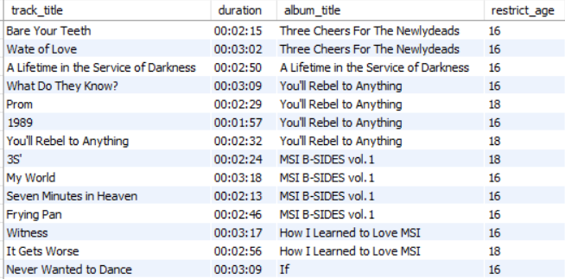
ПРАКТИЧЕСКАЯ ЧАСТЬ
БАЗОВЫЕ ЗАПРОСЫ
ВЫВОД СПИСКА ТРЕКОВ 16+ И ИХ АЛЬБОМОВ
Получить треки с возрастом 16+ и их альбомы
SELECT t.track_title, t.duration, a.album_title, t.restrict_age
FROM track t
JOIN album a ON t.album_id = a.album_id
WHERE t.restrict_age >= 16;

Slide 6
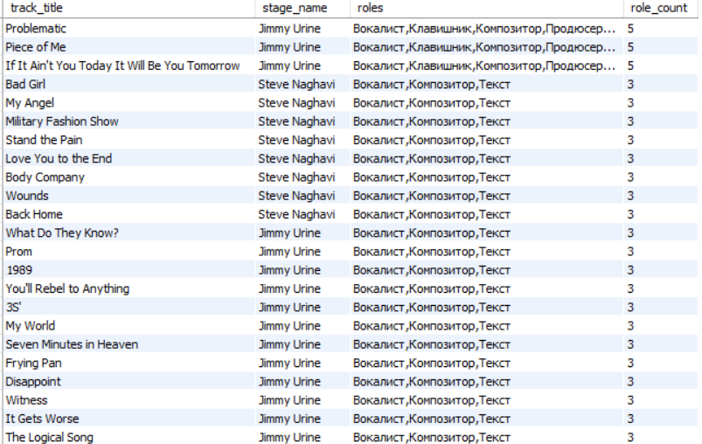
ПРАКТИЧЕСКАЯ ЧАСТЬ
ПРОДВИНУТЫЕ ЗАПРОСЫ
Вывести детальную информацию о ролях участников в треках
SELECT t.track_title, m.stage_name, GROUP_CONCAT (DISTINCT ct.credit_name) as roles, COUNT(DISTINCT ct.credit_id) as role_count
FROM track t
JOIN track_has_credits thc ON
t.track_id = thc.track_id
JOIN member m ON
thc.member_id = m.member_id
JOIN credit_type ct ON
thc.credit_id = ct.credit_id
GROUP BY t.track_id,m.member_id
ORDER BY role_count DESC;

Slide 7
ВЫВОД
ЗАКЛЮЧЕНИЕ И ПЕРСПЕКТИВЫ
Основные достижения
Перспективы развития
Комплексная структура (18 таблиц)
Добавление истории прослушиваний
Учет особенностей индустрии
Полнотекстовый поиск
Нормализация и целостность
Автоматическое обновление рейтингов
Широкий спектр функциональных запросов
Создание представлений (views)
Автоматизация операций
Разделение прав доступа

